Slide 1




TẬP ĐỌC LỚP 5
NGHÌN NĂM VĂN HIẾN

Slide 2
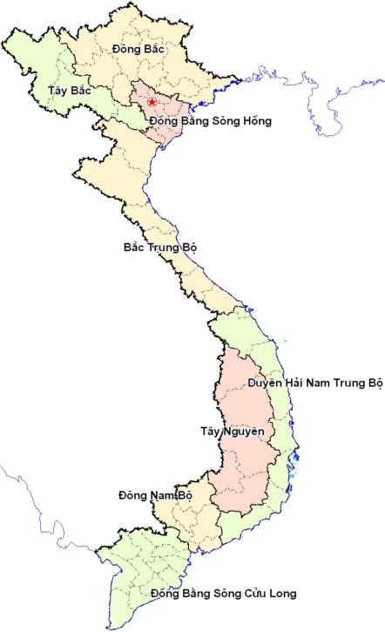
Hà Nội
Vùng đất văn hiến

Slide 3
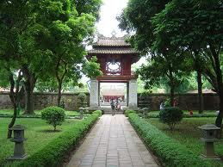
Khuê Văn Các trong Văn Miếu – Quốc Tử Giám.
(trường Đại học đầu tiên của Việt Nam)

Slide 4
Nghìn năm văn hiến
Đến thăm Văn Miếu – Quốc Tử Giám ở thủ đô Hà Nội, ngôi trường được coi là trường đại học đầu tiên của Việt Nam, khách nước ngoài không khỏi ngạc nhiên khi biết rằng từ năm 1075 đến khoa thi cuối cùng vào năm 1919, các triều vua Việt Nam đã tổ chức được 185 khoa thi, lấy đỗ gần 3000 tiến sĩ, cụ thể như sau:
Triều đại | Số khoa thi | Số tiến sĩ | Số trạng nguyên
Lý | 6 | 11 | 0
Trần | 14 | 51 | 9
Hồ | 2 | 12 | 0
Lê | 104 | 1780 | 27
Mạc | 21 | 484 | 11
Nguyễn | 38 | 558 | 0
Tổng cộng | 185 | 2896 | 47
Ngày nay, khách vào thăm Văn Miếu - Quốc Tử Giám còn thấy bên giếng Thiên Quang, dưới những hàng muỗm già cổ kính, 82 tấm bia khắc tên tuổi 1306 vị tiến sĩ từ khoa thi năm 1442 đến khoa thi năm 1779 như chứng tích về một nền văn hiến lâu đời.
Nguyễn Hoàng

Slide 5
Tập đọc
Nghìn năm văn hiến
Nguyễn Hoàng
Theo em, bài này được chia thành mấy đoạn ?
Bài văn gồm 3 đoạn:
+ Đoạn 1: Từ đầu đến …lấy đỗ gần 3000 tiến sĩ, cụ thể như sau”.
+ Đoạn 2: Bảng thống kê
+ Đoạn 3: Phần còn lại.

Slide 6
Luyện đọc:
* Từ :
giếng Thiên Quang, hàng muỗm già, chứng tích,…
* Câu:
- Ngày nay, khách vào thăm Văn Miếu - Quốc Tử Giám còn thấy bên giếng Thiên Quang, dưới những hàng muỗm già cổ kính, 82 tấm bia khắc tên tuổi 1306 vị tiến sĩ từ khoa thi năm 1442 đến khoa thi năm 1779 như chứng tích về một nền văn hiến lâu đời.

Slide 7
Văn hiến: truyền thống văn hóa lâu đời và tốt đẹp.
Văn Miếu: nơi thờ Khổng Tử và những người có công mở mang giáo dục thời xưa
Quốc Tử Giám: trường Nho học cao cấp thời xưa, đặt trong khu vực Văn Miếu.
- Tiến sĩ: Ở đây chỉ người đỗ trong kì thi quốc gia về Nho học thời xưa (thi Hội).
Chứng tích: vết tích hay hiện vật còn lưu lại làm bằng chứng cho một sự việc đã qua.

Slide 8
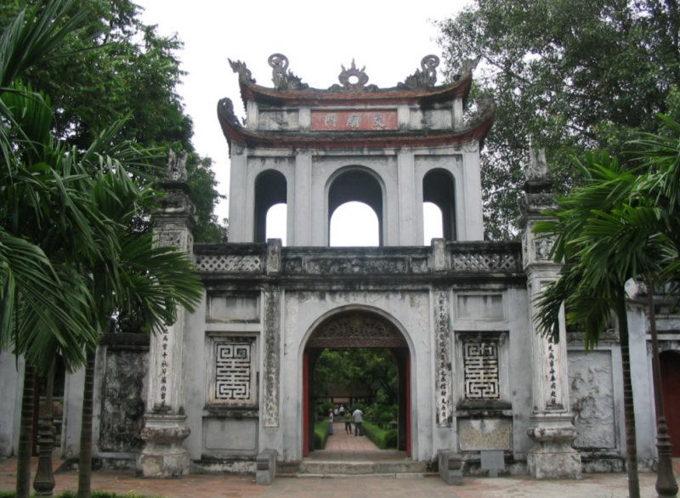
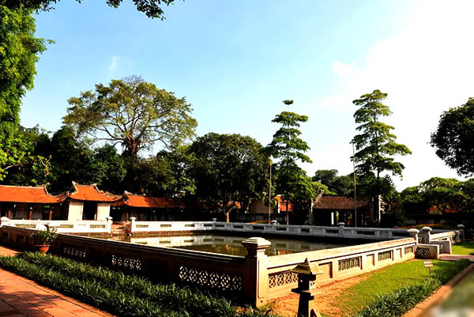
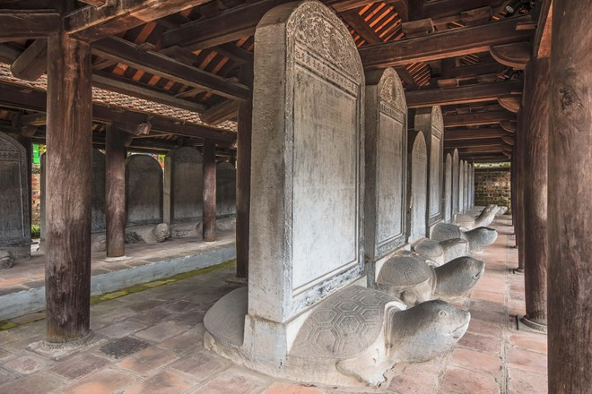
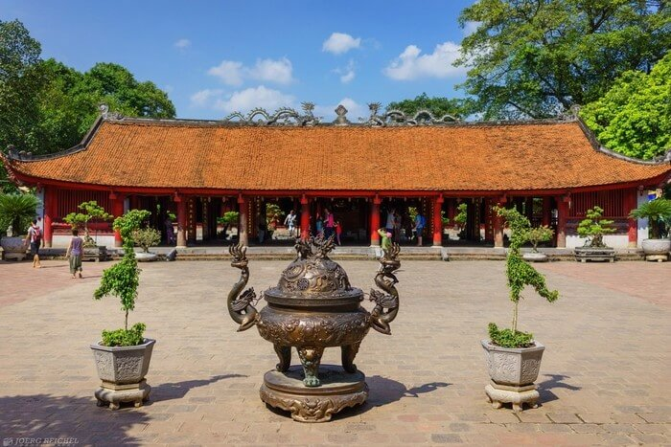
Văn Miếu môn
Hồ Thiên Quang
Nhà bia tiến sĩ
Đại Bái Đường

Slide 9
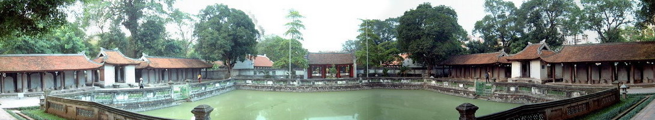
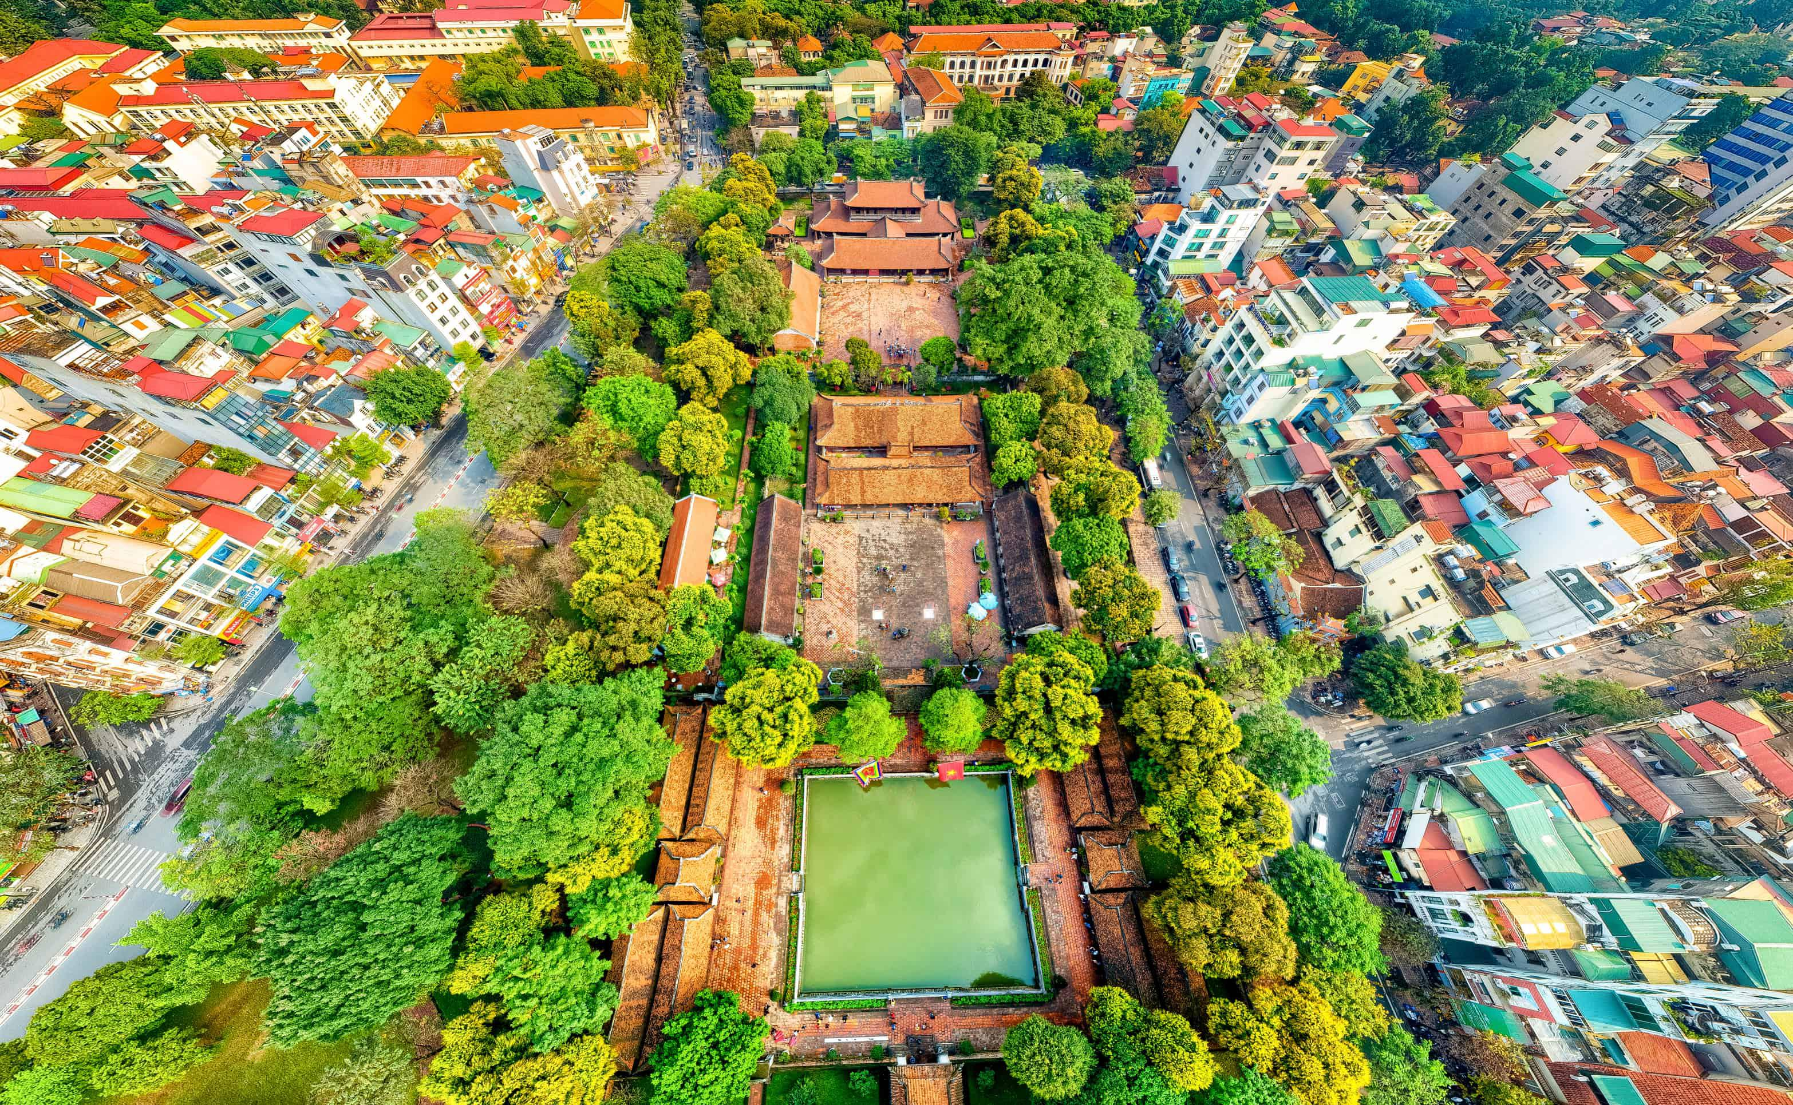
Toàn cảnh Văn Miếu nhìn từ Khuê Văn Các
Văn Miếu- Quốc Tử Giám nhìn từ trên cao

Slide 10
Tập đọc
Nghìn năm văn hiến
Nguyễn Hoàng
Tìm hiểu bài:
Câu 1. Đến thăm Văn Miếu, khách nước ngoài ngạc nhiên vì điều gì?
- Đến thăm Văn Miếu, khách nước ngoài ngạc nhiên khi biết từ năm 1075, nước ta đã mở khoa thi tiến sĩ. Ngót 10 thế kỉ, tính từ khoa thi năm 1075 đến khoa thi cuối cùng vào năm 1919, các triều vua Việt Nam đã tổ chức được 185 khoa thi, lấy đỗ gần 3000 tiến sĩ.

Slide 11
Tập đọc
Nghìn năm văn hiến
Tìm hiểu bài:
Câu 2. Hãy đọc và phân tích số liệu thống kê theo các mục sau:
a. Triều đại nào tổ chức nhiều khoa thi nhất?
b. Triều đại nào có nhiều tiến sĩ nhất?
Triều đại | Số khoa thi | Số tiến sĩ | Số trạng nguyên
Lý | 6 | 11 | 0
Trần | 14 | 51 | 9
Hồ | 2 | 12 | 0
Lê | 104 | 1780 | 27
Mạc | 21 | 484 | 11
Nguyễn | 38 | 558 | 0
Tổng cộng | 185 | 2896 | 47
- Triều đại tổ chức nhiều khoa thi nhất là: triều Lê.
- Triều đại có nhiều tiến sĩ nhất: triều Lê.

Slide 12
Tập đọc
Nghìn năm văn hiến
Nguyễn Hoàng
Bài văn giúp em hiểu gì
về truyền thống văn hóa Việt Nam ?
* Việt Nam là một đất nước có nền văn hiến lâu đời.

Slide 13
Tập đọc
Nghìn năm văn hiến
Nguyễn Hoàng
Em hãy cho biết nội dung chính của bài Nghìn năm văn hiến ?
Nội dung: Việt Nam có truyền thống khoa cử, thể hiện nền văn hiến lâu đời .

Slide 14
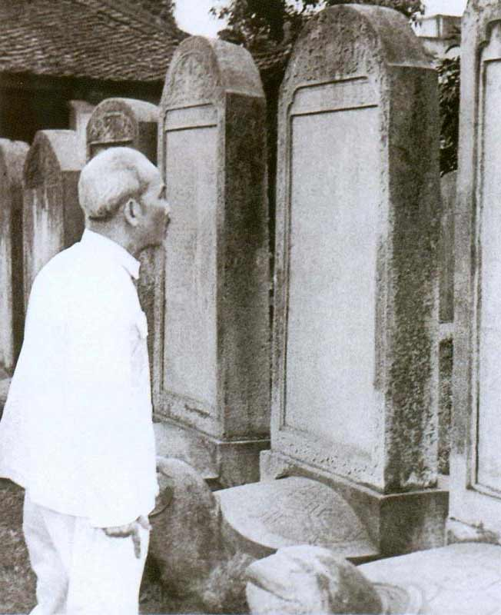
Bác Hồ đến thăm Văn Miếu

Slide 15
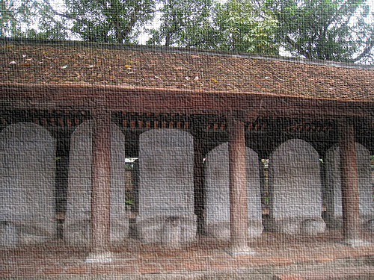
Trong số 2896 vị tiến sĩ, có 5 người đỗ tiến sĩ 2 lần (Đỗ tiến sĩ ở khóa trước rồi thi lại ở khóa sau).
Thời Nguyễn, triều đình chia những người đỗ tiến sĩ làm 2 bảng. Những người đỗ ở thứ hạng thấp, coi như được lấy đỗ thêm, gọi là phó bảng. 2896 tiến sĩ trong bài gồm cả các vị phó bảng.
Trong 2896 vị tiến sĩ, có 46 trạng nguyên. Trạng nguyên là danh hiệu cao nhất về học vấn thời xưa. Có triều đại lấy người đỗ cao nhất trong kì thi tiến sĩ làm trạng nguyên, bảng nhãn (đỗ thứ nhì), thám hoa (đỗ thứ ba). Triều Nguyễn không có danh hiệu trạng nguyên, người đỗ cao nhất là bảng nhãn.

Slide 16
Tập đọc
Nghìn năm văn hiến
Nguyễn Hoàng
* Luyện đọc diễn cảm
Đến thăm Văn Miếu – Quốc Tử Giám ở thủ đô Hà Nội, ngôi trường được coi là trường đại học đầu tiên của Việt Nam, khách nước ngoài không khỏi ngạc nhiên khi biết rằng từ năm 1075 đến khoa thi cuối cùng vào năm 1919, các triều vua Việt Nam đã tổ chức được 185 khoa thi, lấy đỗ gần 3000 tiến sĩ, cụ thể như sau:

Slide 17
Tập đọc
Nghìn năm văn hiến
Nguyễn Hoàng
* Em phải làm gì để giữ gìn truyền thống nghìn năm văn hiến của dân tộc ta?
Bài văn giúp ta hiểu rõ và thêm tự hào về truyền thống hiếu học tốt đẹp của dân tộc. Vì thế, chúng ta - những chủ nhân tương lai của đất nước, phải biết kế thừa truyền thống đó và nỗ lực học tập xây dựng đất nước giàu đẹp.

Slide 18
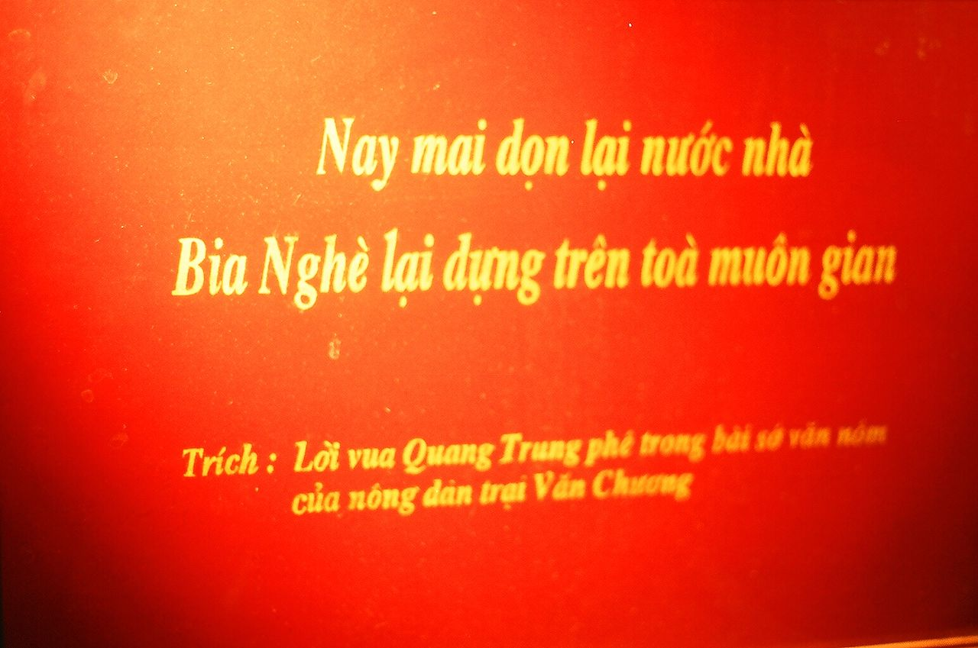
Lời thơ của Vua Quang Trung trong Văn miếu

Slide 19
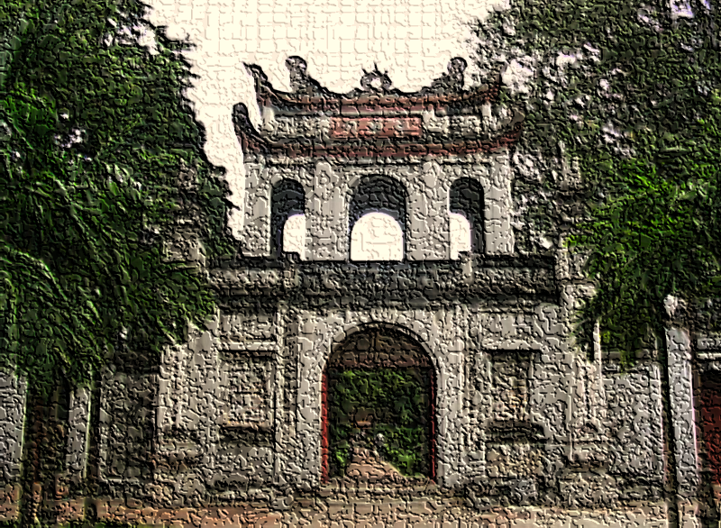
*Về nhà: -Đọc lại bài. -Chuẩn bị: Sắc màu em yêu

Slide 20
Tập đọc
Nghìn năm văn hiến
Nguyễn Hoàng
Nội dung:
Việt Nam có truyền thống khoa cử, thể hiện nền văn hiến lâu đời .

